Slide 1

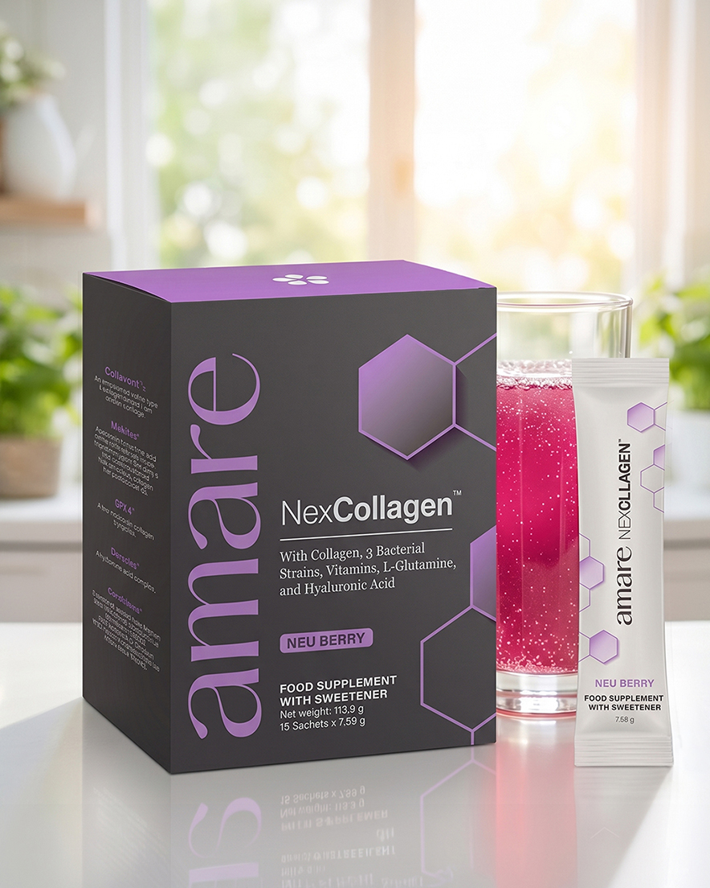


NexCollagen™
1
Copyright © 2026 Amare Global. Alle rechten voorbehouden.

Slide 2
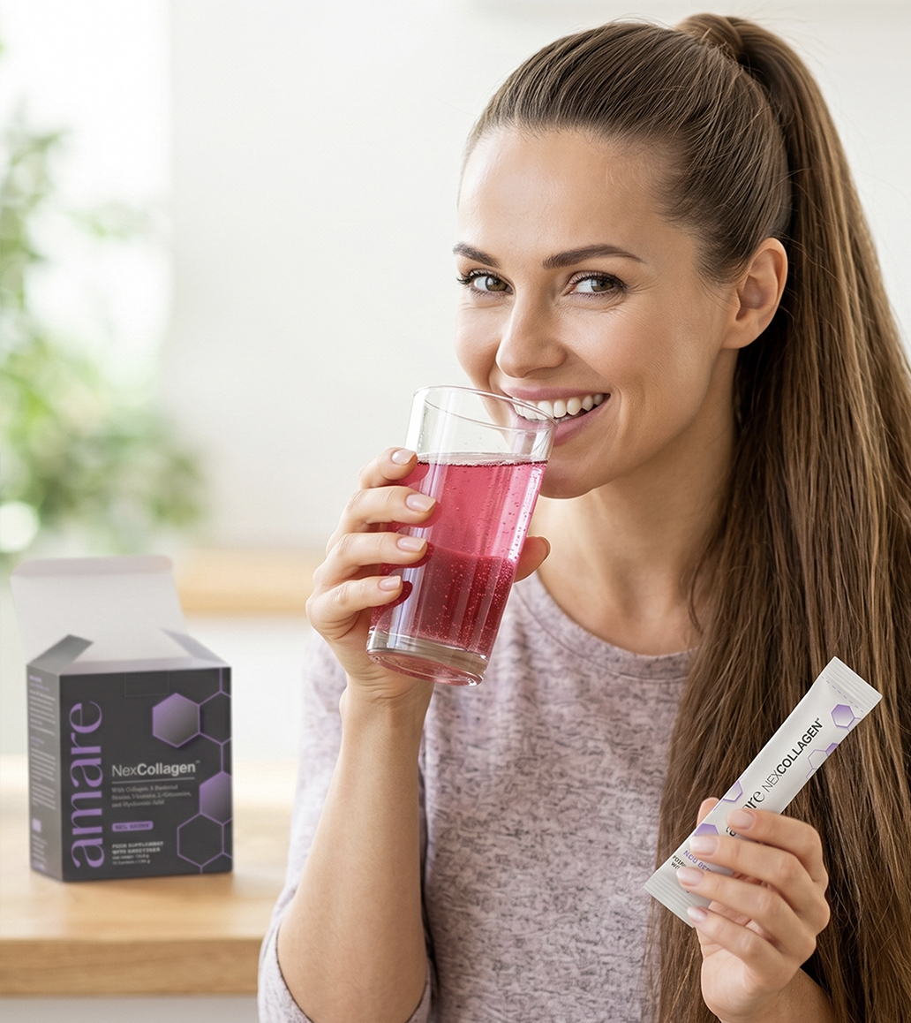
Amare NexCollagen™
Wat is het?
Een formule met meerdere ingrediënten die collageenpeptiden, hyaluronzuur, levende bacterieculturen, aminozuren en belangrijke vitamines bevat als onderdeel van een evenwichtige voeding en een gezonde levensstijl.
De formule bevat naast vitamine C, biotine en vitamine B12 collageenpeptiden, Collavant® n2 ongedenatureerd collageen type II, GPX-4™ collageentripeptiden, Mobilee® hyaluronzuurmatrix en Cerebiome® levende bacterie-culturen.
Vitamine C draagt bij tot de normale collageenvorming voor de normale functie van huid, botten en kraakbeen. Biotine draagt bij tot het behoud van een normale huid en normaal haar. Vitamine B12 draagt bij tot de vermindering van vermoeidheid en moeheid en tot een normale psychologische functie.*
*DISCLAIMER: Voedingssupplementen zijn geen vervanging voor een gevarieerde en evenwichtige voeding en een gezonde levensstijl. De aanbevolen dagelijkse hoeveelheid niet overschrijden. Buiten bereik van kleine kinderen houden. Raadpleeg voor gebruik een arts bij zwangerschap of borstvoeding, bij gebruik van medicijnen of bij bestaande medische behandeling. De vermelde voordelen van vitamine C, biotine en vitamine B12 gelden wanneer het product wordt geconsumeerd als onderdeel van een evenwichtige voeding en deze vitamines levert in hoeveelheden die ten minste 15% van de referentie-inname per portie bijdragen.
2
Copyright © 2026 Amare Global. Alle rechten voorbehouden.

Slide 3
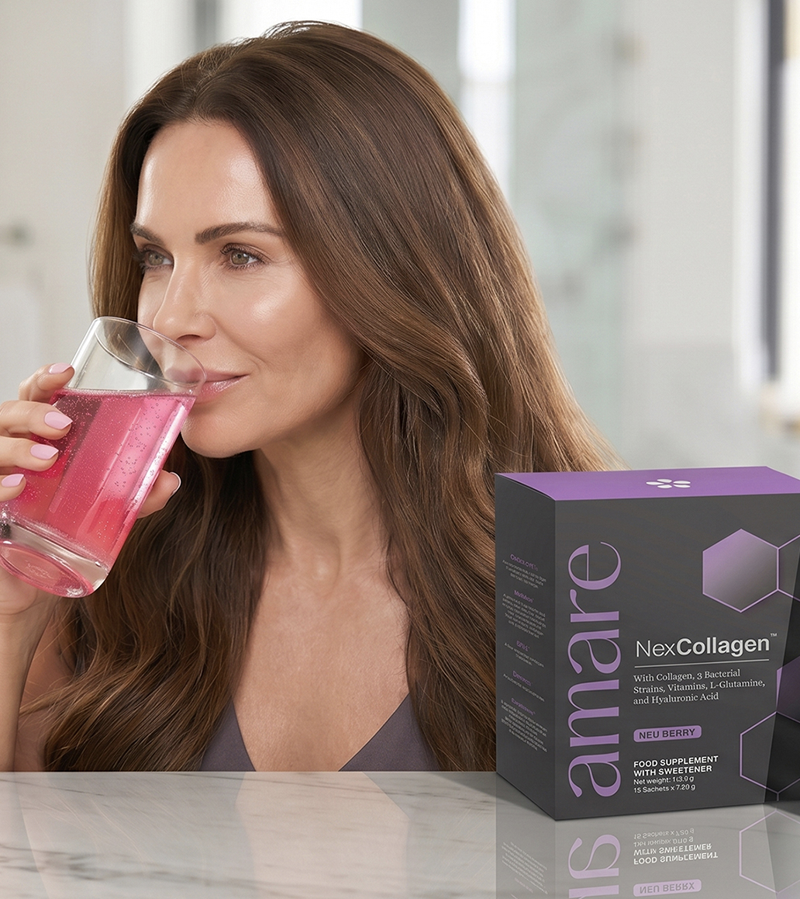

Amare NexCollagen™
Waarom heb je het nodig?
Collageen is een structureel eiwit dat van nature in het hele lichaam aanwezig is, onder andere in de huid, het kraakbeen, de botten en het bindweefsel. Het is een van de meest voorkomende eiwitten in het menselijk lichaam en draagt bij aan de structurele samenstelling van deze weefsels.
Een gevarieerde en evenwichtige voeding die voldoende vitamine C, biotine en vitamine B12 biedt, ondersteunt normale fysiologische processen, waaronder collagen-vorming, evenals het behoud van normale huid en normaal haar.
Amare NexCollagen is een voedingssupplement dat naast deze belangrijke vitamines collageenpeptiden levert en is samengesteld als aanvulling op een evenwichtige voeding en gezonde levensstijl.
*DISCLAIMER: Voedingssupplementen zijn geen vervanging voor een gevarieerde en evenwichtige voeding en een gezonde levensstijl. De aanbevolen dagelijkse hoeveelheid niet overschrijden. Buiten bereik van kleine kinderen houden. Raadpleeg voor gebruik een arts bij zwangerschap of borstvoeding, bij gebruik van medicijnen of bij bestaande medische behandeling. De vermelde voordelen van vitamine C, biotine en vitamine B12 gelden wanneer het product wordt geconsumeerd als onderdeel van een evenwichtige voeding en deze vitamines levert in hoeveelheden die ten minste 15% van de referentie-inname per portie bijdragen.
3
3
3
3
Copyright © 2026 Amare Global. Alle rechten voorbehouden.

Slide 4
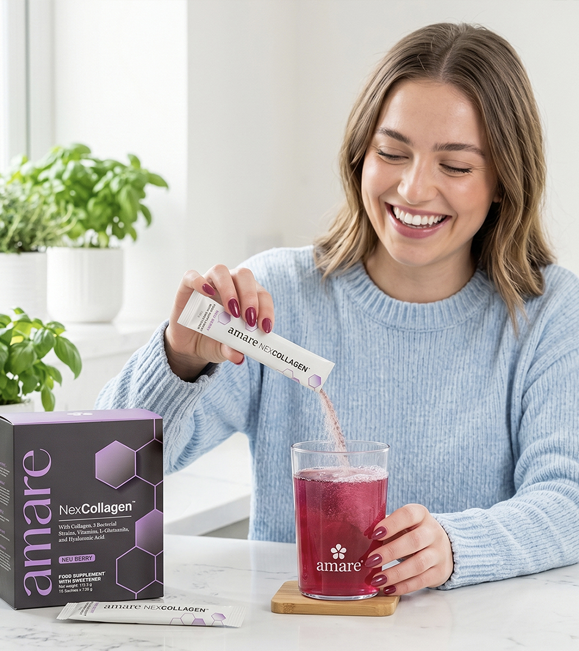
Amare NexCollagen™
Hoe werkt het?
Amare NexCollagen combineert vijf belangrijke ingrediëntengroepen in één dagelijkse portie.
1. Collageenpeptidecomplex
Collavant® n2 (ongedenatureerd collageen type II), collageenpeptide en GPX-4™ (collageentripeptiden) vormen samen het collageenpeptidegehalte van de formule.
2. Hyaluronzuurmatrix
Mobilee® biedt een bron van hyaluronzuur, een stof die van nature aanwezig is in het bindweefsel van het lichaam.
*DISCLAIMER: Voedingssupplementen zijn geen vervanging voor een gevarieerde en evenwichtige voeding en een gezonde levensstijl. De aanbevolen dagelijkse hoeveelheid niet overschrijden. Buiten bereik van kleine kinderen houden. Raadpleeg voor gebruik een arts bij zwangerschap of borstvoeding, bij gebruik van medicijnen of bij bestaande medische behandeling. De vermelde voordelen van vitamine C, biotine en vitamine B12 gelden wanneer het product wordt geconsumeerd als onderdeel van een evenwichtige voeding en deze vitamines levert in hoeveelheden die ten minste 15% van de referentie-inname per portie bijdragen.
4
Copyright © 2026 Amare Global. Alle rechten voorbehouden.

Slide 5
Amare NexCollagen™
Hoe werkt het?
3. Levende bacterieculturen
Cerebiome® levert Lactobacillus helveticus R0052, Bifidobacterium longum R0175, en Lacticaseibacillus rhamnosus R0011 aan de ingrediëntensamenstelling van de formule.
4. Aminozuren
De formule bevat L-glutamine en aanvullende aminozuren als onderdeel van de voedingssamenstelling.
*DISCLAIMER: Voedingssupplementen zijn geen vervanging voor een gevarieerde en evenwichtige voeding en een gezonde levensstijl. De aanbevolen dagelijkse hoeveelheid niet overschrijden. Buiten bereik van kleine kinderen houden. Raadpleeg voor gebruik een arts bij zwangerschap of borstvoeding, bij gebruik van medicijnen of bij bestaande medische behandeling. De vermelde voordelen van vitamine C, biotine en vitamine B12 gelden wanneer het product wordt geconsumeerd als onderdeel van een evenwichtige voeding en deze vitamines levert in hoeveelheden die ten minste 15% van de referentie-inname per portie bijdragen.
5
Copyright © 2026 Amare Global. Alle rechten voorbehouden.

Slide 6
Amare NexCollagen™
Hoe werkt het?
5. Belangrijke vitamines
Vitamine C draagt bij tot de normale collageenvorming voor de normale functie van huid, botten en kraakbeen.
Biotine draagt bij aan het behoud van een normale huid en normaal haar.
Vitamine B12 draagt bij aan de vermindering van vermoeidheid en moeheid en aan een normale psychologische functie.*
*DISCLAIMER: Voedingssupplementen zijn geen vervanging voor een gevarieerde en evenwichtige voeding en een gezonde levensstijl. De aanbevolen dagelijkse hoeveelheid niet overschrijden. Buiten bereik van kleine kinderen houden. Raadpleeg voor gebruik een arts bij zwangerschap of borstvoeding, bij gebruik van medicijnen of bij bestaande medische behandeling. De vermelde voordelen van vitamine C, biotine en vitamine B12 gelden wanneer het product wordt geconsumeerd als onderdeel van een evenwichtige voeding en deze vitamines levert in hoeveelheden die ten minste 15% van de referentie-inname per portie bijdragen.
6
Copyright © 2026 Amare Global. Alle rechten voorbehouden.

Slide 7
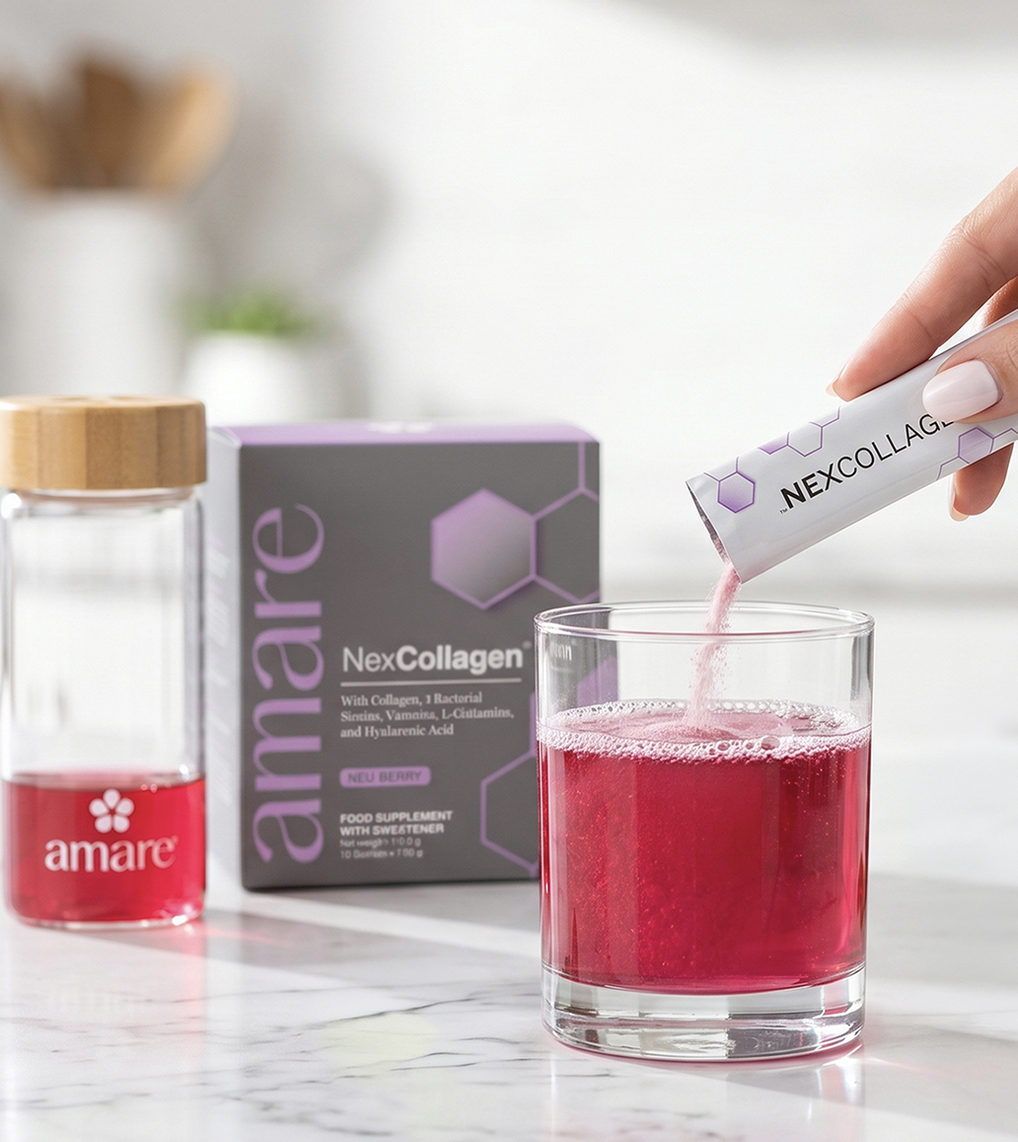
Amare NexCollagen™
Hoe te gebruiken?
Meng één stick in 240-350 ml water of een drank naar keuze. De hoeveelheid vloeistof heeft geen invloed op de werkzaamheid van het product, dus pas de hoeveelheid water gerust aan om de gewenste smaak en concentratie te bereiken. Niet toevoegen aan kokend of heet water. Bewaar op een koele, droge plaats.
WAARSCHUWING: Buiten bereik van kinderen houden. Dit product is voor 18+. Raadpleeg voor gebruik een arts bij zwangerschap of borstvoeding, bij gebruik van medicijnen of bij bestaande medische behandeling.
*DISCLAIMER: Voedingssupplementen zijn geen vervanging voor een gevarieerde en evenwichtige voeding en een gezonde levensstijl. De aanbevolen dagelijkse hoeveelheid niet overschrijden. Buiten bereik van kleine kinderen houden. Raadpleeg voor gebruik een arts bij zwangerschap of borstvoeding, bij gebruik van medicijnen of bij bestaande medische behandeling. De vermelde voordelen van vitamine C, biotine en vitamine B12 gelden wanneer het product wordt geconsumeerd als onderdeel van een evenwichtige voeding en deze vitamines levert in hoeveelheden die ten minste 15% van de referentie-inname per portie bijdragen.
7
Copyright © 2026 Amare Global. Alle rechten voorbehouden.

Slide 8
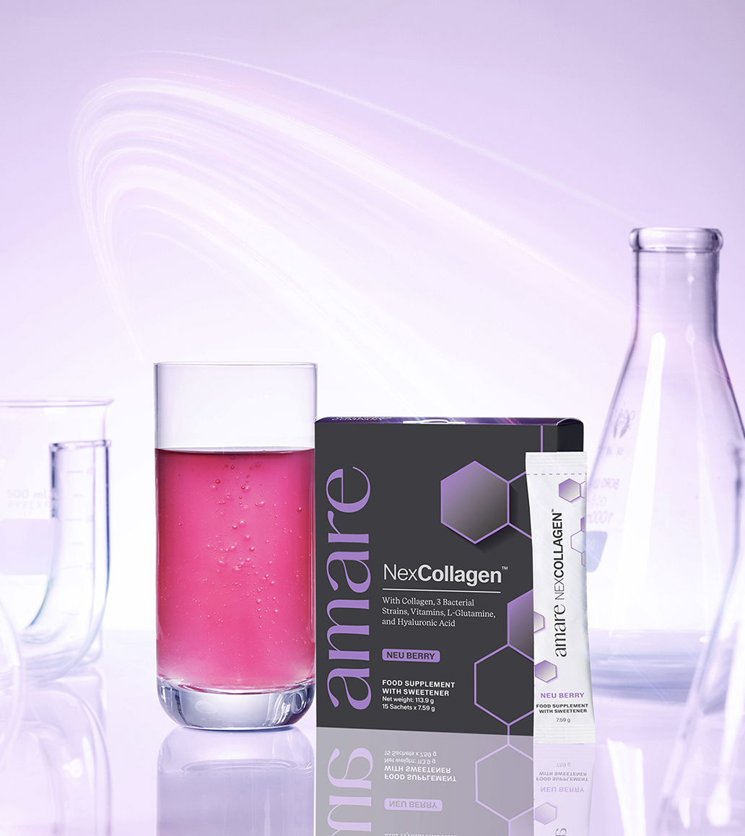
Amare NexCollagen™
De WETENSCHAP van NexCollagen™
Amare NexCollagen™ combineert drie bronnen van collageenpeptiden — Type I-, Type II- en Type III- collageen — met een hyaluronzuurmatrix, levende bacterieculturen, aminozuren en vitamines in één dagelijkse formule.
De formule is ontwikkeld door het R&D-team van Amare en bevat Collavant® n2, collageenpeptiden, GPX-4™, Mobilee®, en Cerebiome®, naast L-glutamine, biotine, vitamine C en vitamine B12.
Vitamine C draagt bij aan de normale collageenvorming voor de normale functie van huid, botten en kraakbeen. Biotine draagt bij aan het behoud van een normale huid en normaal haar. Vitamine B12 draagt bij aan de vermindering van vermoeidheid en moeheid en aan een normale psychologische functie.*
*DISCLAIMER: Voedingssupplementen zijn geen vervanging voor een gevarieerde en evenwichtige voeding en een gezonde levensstijl. De aanbevolen dagelijkse hoeveelheid niet overschrijden. Buiten bereik van kleine kinderen houden. Raadpleeg voor gebruik een arts bij zwangerschap of borstvoeding, bij gebruik van medicijnen of bij bestaande medische behandeling. De vermelde voordelen van vitamine C, biotine en vitamine B12 gelden wanneer het product wordt geconsumeerd als onderdeel van een evenwichtige voeding en deze vitamines levert in hoeveelheden die ten minste 15% van de referentie-inname per portie bijdragen.
8
Copyright © 2026 Amare Global. Alle rechten voorbehouden.

Slide 9
Amare NexCollagen™
De WETENSCHAP van NexCollagen™
De informatie over specifiek genoemde ingrediënten is afkomstig van wetenschappelijke studies die zijn uitgevoerd op die afzonderlijke ingrediënten. Deze studies zijn niet rechtstreeks uitgevoerd op Amare NexCollagen. Bevindingen uit ingrediëntenstudies mogen niet worden geïnterpreteerd als direct bewijs van de effecten van dit product.
*DISCLAIMER: Voedingssupplementen zijn geen vervanging voor een gevarieerde en evenwichtige voeding en een gezonde levensstijl. De aanbevolen dagelijkse hoeveelheid niet overschrijden. Buiten bereik van kleine kinderen houden. Raadpleeg voor gebruik een arts bij zwangerschap of borstvoeding, bij gebruik van medicijnen of bij bestaande medische behandeling. De vermelde voordelen van vitamine C, biotine en vitamine B12 gelden wanneer het product wordt geconsumeerd als onderdeel van een evenwichtige voeding en deze vitamines levert in hoeveelheden die ten minste 15% van de referentie-inname per portie bijdragen.
9
Copyright © 2026 Amare Global. Alle rechten voorbehouden.

Slide 10
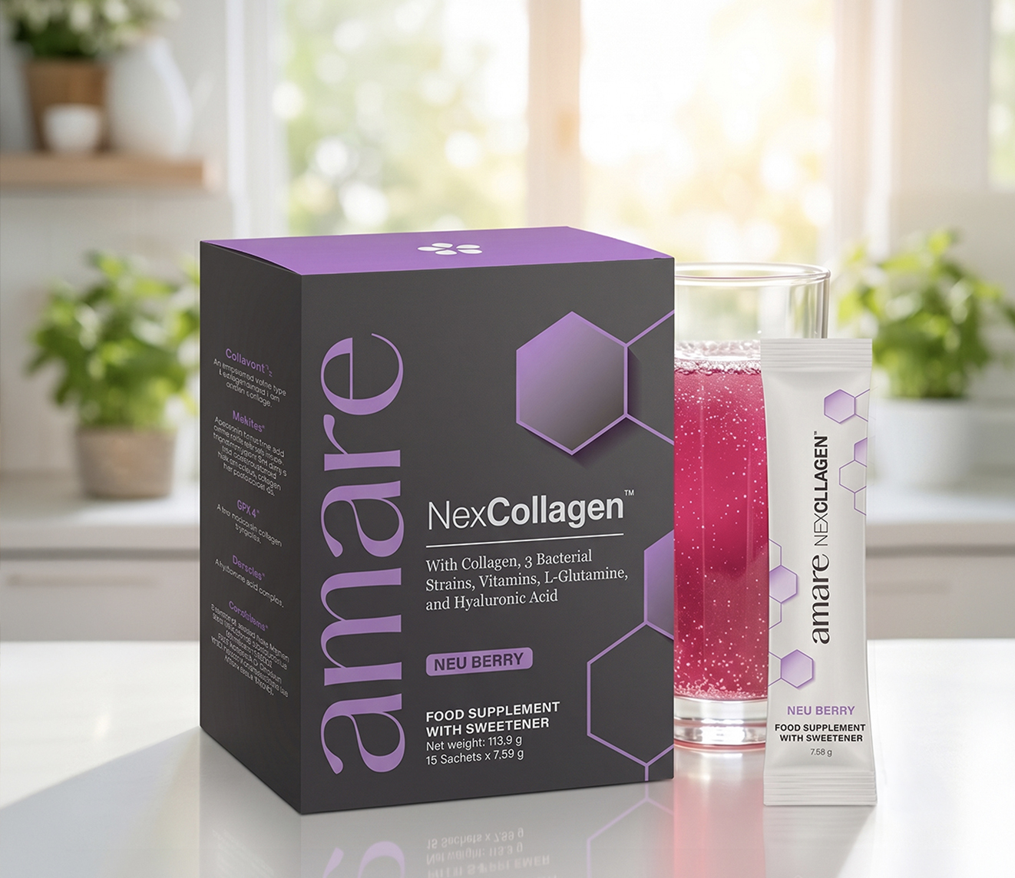

Amare NexCollagen™
Kenmerken
Cafeïnevrij
Lactosevrij
Zonder
kunstmatige conserveringsmiddelen
Zonder
kunstmatige kleurstoffen
Zonder
kunstmatige smaakstoffen
Zonder
kunstmatige zoetstoffen
Smaak
Bes (natuurlijk)
Inhoud
15 stickpacks
Per dag
1 stickpack
Amare NexCollagen™ bevat collageenpeptiden van dierlijke bronnen.

Slide 11

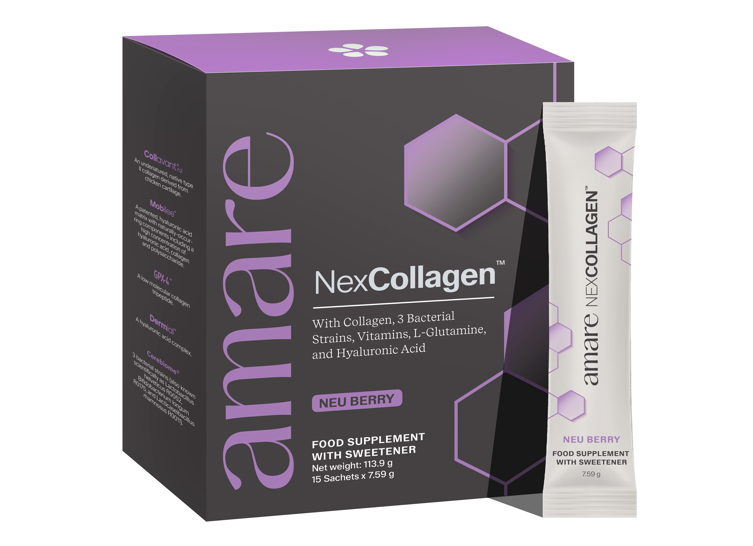



Amare NexCollagen™
Botten
Belangrijkste voordelen
Vitamine C draagt bij tot de normale collageenvorming
voor de normale functie van botten.
Kraakbeen
Vitamine C draagt bij tot de normale collageenvorming
voor de normale functie van kraakbeen.
Immuunsysteem
Vitamine C en vitamine B12 dragen bij tot de normale functie
van het immuunsysteem.
Haar
*DISCLAIMER: Voedingssupplementen zijn geen vervanging voor een gevarieerde en evenwichtige voeding en een gezonde levensstijl. De aanbevolen dagelijkse hoeveelheid niet overschrijden. Buiten bereik van kleine kinderen houden. Raadpleeg voor gebruik een arts bij zwangerschap of borstvoeding, bij gebruik van medicijnen of bij bestaande medische behandeling. De vermelde voordelen van vitamine C, biotine en vitamine B12 gelden wanneer het product wordt geconsumeerd als onderdeel van een evenwichtige voeding en deze vitamines levert in hoeveelheden die ten minste 15% van de referentie-inname per portie bijdragen.
Biotine draagt bij tot het behoud van normaal haar.
11
Copyright © 2026 Amare Global. Alle rechten voorbehouden.

Slide 12


Amare NexCollagen™
Huid
Belangrijkste voordelen
Vitamine C draagt bij tot de normale collageenvorming
voor de normale functie van de huid.
Biotine draagt bij tot het behoud van een normale huid.
Hersenen
Vitamine C, biotine en vitamine B12 dragen bij tot de
normale werking van het zenuwstelsel.
*DISCLAIMER: Voedingssupplementen zijn geen vervanging voor een gevarieerde en evenwichtige voeding en een gezonde levensstijl. De aanbevolen dagelijkse hoeveelheid niet overschrijden. Buiten bereik van kleine kinderen houden. Raadpleeg voor gebruik een arts bij zwangerschap of borstvoeding, bij gebruik van medicijnen of bij bestaande medische behandeling. De vermelde voordelen van vitamine C, biotine en vitamine B12 gelden wanneer het product wordt geconsumeerd als onderdeel van een evenwichtige voeding en deze vitamines levert in hoeveelheden die ten minste 15% van de referentie-inname per portie bijdragen.
12
Copyright © 2026 Amare Global. Alle rechten voorbehouden.

Slide 13
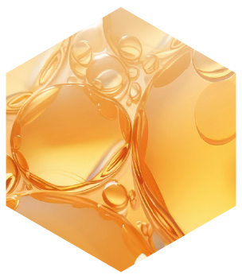
Amare NexCollagen™
Collavant® n2 (ongedenatureerd type II-collageen)
Belangrijkste ingrediënten
Collavant® n2 is een ongedenatureerd collageen type II afkomstig van borstbeen van gevogelte, geproduceerd met behulp van een gepatenteerd productieproces ontwikkeld door Bioiberica, S.A.U.
Ongedenatureerd type II-collageen behoudt zijn natuurlijke drievoudige helixstructuur en wordt gebruikt als ingrediënt in voedingssupplementformuleringen.
Collavant® n2 wordt gebruikt in Amare-formuleringen in combinatie met Mobilee®.
Collavant® n2 is een geregistreerd handelsmerk in licentie van Bioiberica, S.A.U.
*DISCLAIMER: Voedingssupplementen zijn geen vervanging voor een gevarieerde en evenwichtige voeding en een gezonde levensstijl. De aanbevolen dagelijkse hoeveelheid niet overschrijden. Buiten bereik van kleine kinderen houden. Raadpleeg voor gebruik een arts bij zwangerschap of borstvoeding, bij gebruik van medicijnen of bij bestaande medische behandeling. De vermelde voordelen van vitamine C, biotine en vitamine B12 gelden wanneer het product wordt geconsumeerd als onderdeel van een evenwichtige voeding en deze vitamines levert in hoeveelheden die ten minste 15% van de referentie-inname per portie bijdragen.
13
Copyright © 2026 Amare Global. Alle rechten voorbehouden.

Slide 14
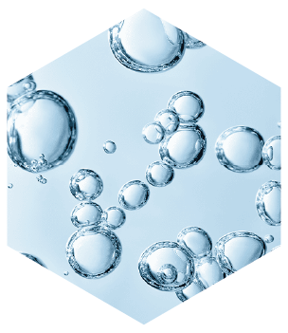
Amare NexCollagen™
Mobilee® (hyaluronzuurmatrix)
Belangrijkste ingrediënten
Mobilee® is een gepatenteerd hyaluronzuurmatrix-ingrediënt ontwikkeld door Bioiberica, S.A.U. Hyaluronzuur is een stof die van nature aanwezig is in het bindweefsel van het lichaam.
Mobilee® wordt gebruikt in Amare-formuleringen in combinatie met Collavant® n2 als onderdeel van het collageen- en hyaluronzuuringrediëntensysteem van de formule.
Mobilee® is een geregistreerd handelsmerk in licentie van Bioiberica, S.A.U.
*DISCLAIMER: Voedingssupplementen zijn geen vervanging voor een gevarieerde en evenwichtige voeding en een gezonde levensstijl. De aanbevolen dagelijkse hoeveelheid niet overschrijden. Buiten bereik van kleine kinderen houden. Raadpleeg voor gebruik een arts bij zwangerschap of borstvoeding, bij gebruik van medicijnen of bij bestaande medische behandeling. De vermelde voordelen van vitamine C, biotine en vitamine B12 gelden wanneer het product wordt geconsumeerd als onderdeel van een evenwichtige voeding en deze vitamines levert in hoeveelheden die ten minste 15% van de referentie-inname per portie bijdragen.
14
Copyright © 2026 Amare Global. Alle rechten voorbehouden.

Slide 15
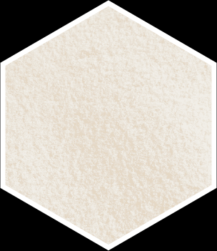
Amare NexCollagen™
GPX-4™ (collageentripeptiden)
Belangrijkste ingrediënten
GPX-4™ is een collageentripeptide-ingrediënt met een laag molecuulgewicht, geproduceerd door Newtree Co. Ltd. Collageentripeptiden zijn een vorm van gehydrolyseerd collagen dat gekenmerkt wordt door zijn kleine moleculaire grootte.
GPX-4™ draagt bij tot het collageenpeptideprofiel van de Amare NexCollagen™ formule.
GPX-4™ is een exclusief ingrediënt in Amare-formuleringen en is een handelsmerk in licentie van Newtree Co. Ltd.
*DISCLAIMER: Voedingssupplementen zijn geen vervanging voor een gevarieerde en evenwichtige voeding en een gezonde levensstijl. De aanbevolen dagelijkse hoeveelheid niet overschrijden. Buiten bereik van kleine kinderen houden. Raadpleeg voor gebruik een arts bij zwangerschap of borstvoeding, bij gebruik van medicijnen of bij bestaande medische behandeling. De vermelde voordelen van vitamine C, biotine en vitamine B12 gelden wanneer het product wordt geconsumeerd als onderdeel van een evenwichtige voeding en deze vitamines levert in hoeveelheden die ten minste 15% van de referentie-inname per portie bijdragen.
15
Copyright © 2026 Amare Global. Alle rechten voorbehouden.

Slide 16
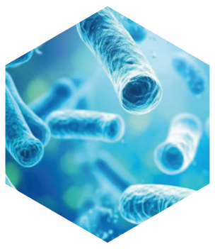
Amare NexCollagen™
Cerebiome® (levende bacterieculturen)
Belangrijkste ingrediënten
Cerebiome® is een gepatenteerde mix van levende bacterie-culturen ontwikkeld door Danstar Ferment AG, bestaande uit Lactobacillus helveticus R0052, Bifidobacterium longum R0175 en Lacticaseibacillus rhamnosus R0011.
Deze stammen zijn opgenomen als onderdeel van de samenstelling met meerdere ingrediënten van Amare NexCollagen.
Cerebiome® is een geregistreerd handelsmerk van Danstar Ferment AG.
*DISCLAIMER: Voedingssupplementen zijn geen vervanging voor een gevarieerde en evenwichtige voeding en een gezonde levensstijl. De aanbevolen dagelijkse hoeveelheid niet overschrijden. Buiten bereik van kleine kinderen houden. Raadpleeg voor gebruik een arts bij zwangerschap of borstvoeding, bij gebruik van medicijnen of bij bestaande medische behandeling. De vermelde voordelen van vitamine C, biotine en vitamine B12 gelden wanneer het product wordt geconsumeerd als onderdeel van een evenwichtige voeding en deze vitamines levert in hoeveelheden die ten minste 15% van de referentie-inname per portie bijdragen.
16
Copyright © 2026 Amare Global. Alle rechten voorbehouden.

Slide 17
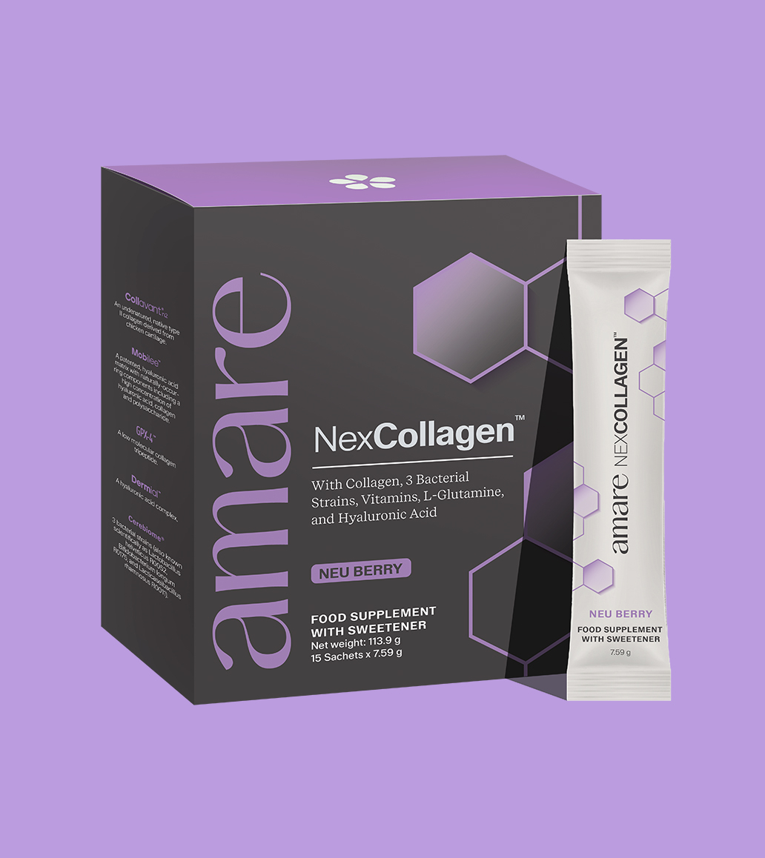
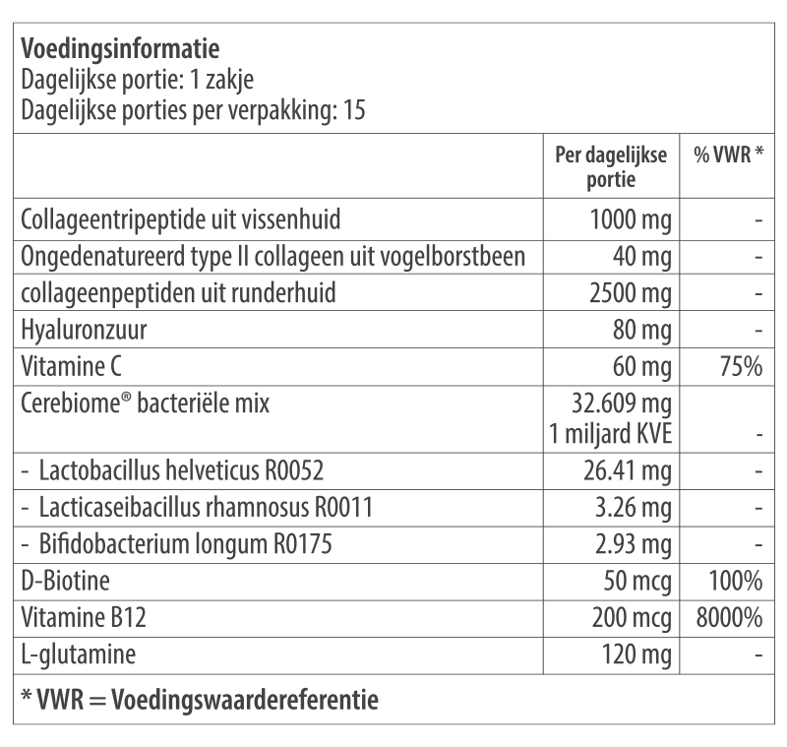
Amare NexCollagen™
Voedingswaarden
17
17
17
Copyright © 2026 Amare Global. Alle rechten voorbehouden.

Slide 18
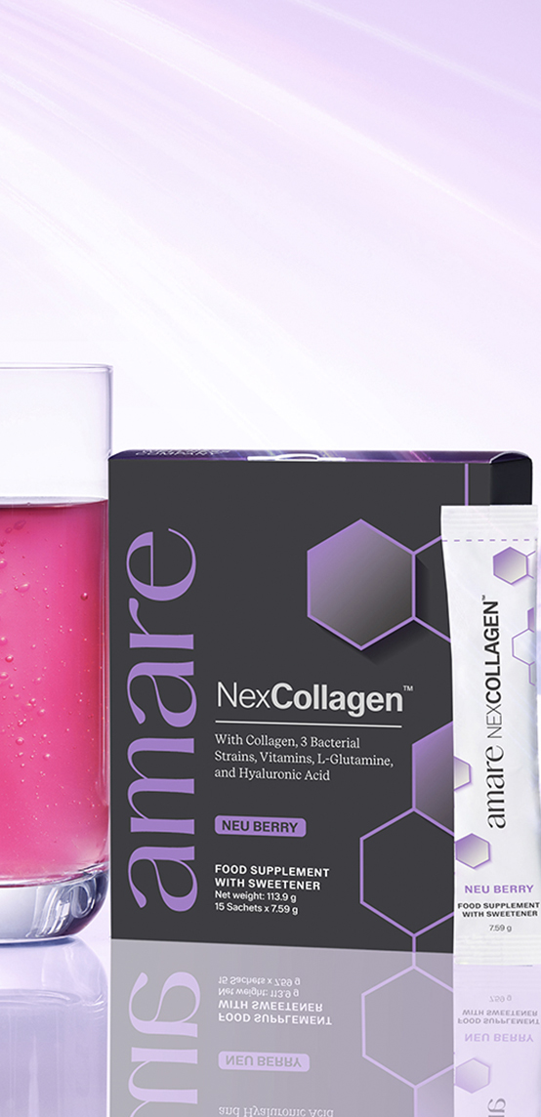
Amare NexCollagen™
Ingrediënten
Collageenpeptiden van runderhuid, collageentripeptide van vishuid, aroma, zuurteregelaar: citroenzuur, aroma, L-glutamine, poeder van rode biet (Beta vulgaris L., wortel) voor kleur, zoetstof: steviolglycosiden van stevia, hyaluronzuur, vitamine C (L-ascorbinezuur), gemengde wortel (Daucus carota L., wortel) en poeder van bosbes (Vaccinium corymbosum L., vrucht) voor kleur, ongedenatureerd type II-collageen van vogelborstbeen, Cerebiome® bacteriële mix (Lactobacillus helveticus R0052, Bifidobacterium longum R0175, Lacticaseibacillus rhamnosus R0011) (soja), vitamine B12 (methylcobalamin), biotine (D-biotine).
Collavant® n2, Dermial® en Mobilee® zijn gelicentieerde handelsmerken in licentie van Bioiberica, S.A.U.
GPX-4™ is een gelicentieerd handelsmerk van Newtree Co. LTD
CereBiome® is een geregistreerd handelsmerk van Danstar Ferment AG.
18
18
18
Copyright © 2026 Amare Global. Alle rechten voorbehouden.

Slide 19
Download hier de
NexCollagen™ Productbrochure
in het Nederlands
Kijk voor meer informatie op
www.amare.com

